Slide 1
Тема: «Мониторинг эффективности реализации здоровьесберегающих технологий в
Общеобразовательной школе»
Выполнил: Воронов Андрей Александрович
2024 год

Slide 2
Актуальность
Согласно Концепции долгосрочного социально-экономического развития Российской Федерации на период до 2020 года «...формирование целевых научных программ по приоритетным направлениям в целях поддержания здоровья населения и формирования здорового образа жизни, разработки и внедрения новых эффективных технологий ранней диагностики в практику системы здравоохранения...» – это одна из приоритетных задач современной системы здравоохранения в нашей стране на сегодняшний день [2]. Статьей 7 Федерального закона «Об основах охраны здоровья граждан в Российской Федерации» особое внимание предлагается уделять охране здоровья детей как основе национального благополучия страны .

Slide 3
Методологический аппарат исследования
Объект
Здоровьесберегающие технологии в общеобразовательной школе.
Предмет
Мониторинг эффективности реализации здоровьесберегающих технологий в общеобразовательной школе.
Цель работы
Изучить мониторинг эффективности реализации здоровьесберегающих технологий в общеобразовательной школе.

Slide 4
ЗАДАЧИ ИССЛЕДОВАНИЯ
1. Изучить мониторинг эффективности реализации здоровьесберегающих технологий в общеобразовательной школе.
2. Рассмотреть содержание здоровьесберегающих технологий в общеобразовательной школе.
3. Рассмотреть эффективность здоровьесберегающих технологий в общеобразовательной школе.
4. Проанализировать использование системы мониторинга здоровьесберегающих технологий на примере муниципальной общеобразовательной школы №3.

Slide 5
Методы исследования
анализ научно-методической литературы
педагогическое наблюдение
контрольно-педагогические испытания (тестирование физической подготовленности)
анкетирование
педагогический эксперимент
методы математической статистики

Slide 6
ЗДОРОВЬЕ
ОБРАЗОВАНИЕ
Здоровьесберегающие технологии в образовании
Санитарно-гигиенические
Педагогические
Медико-профилактические
Организационно-педагогические
Психолого-педагогические
Информационные
Физкультурно-оздоровительные

Slide 7
Методы здоровьесберегающих технологий
метод фронтальный
метод групповой
игровой метод
соревновательный метод
метод индивидуальных занятий

Slide 8
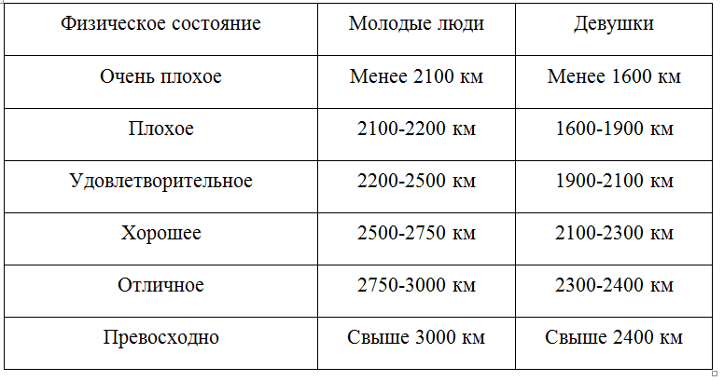
Градации физического состояния по результатам 12-минутного теста для детей 13-19 лет

Slide 9
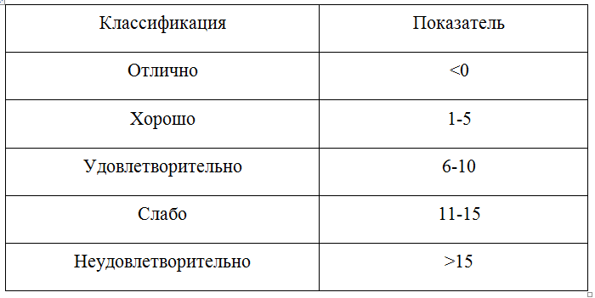
Индекс Руффье

Slide 10
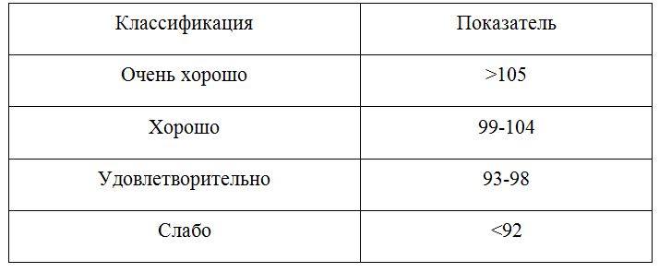
Проба по Квергу

Slide 11
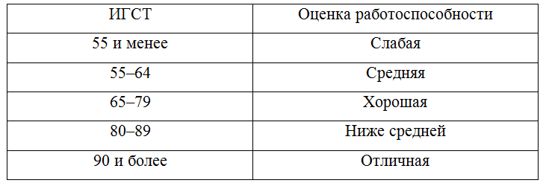
Значение уровня физической работоспособности

Slide 12
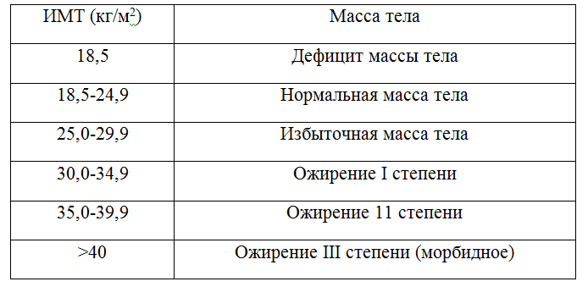
Оценка индекса массы тела

Slide 13
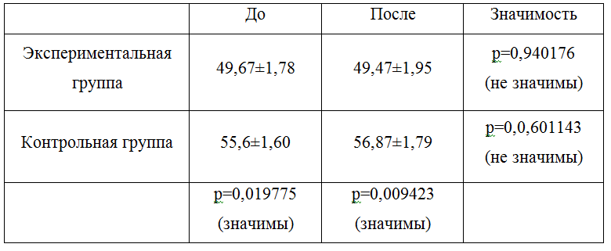
Значимость изменения массы тела до и после эксперимента в контрольной и экспериментальной группах

Slide 14
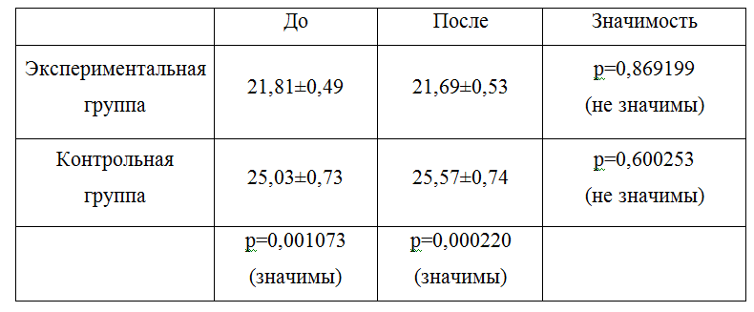
Значимость изменения индекса Кетле до и после эксперимента в контрольной и экспериментальной группах

Slide 15
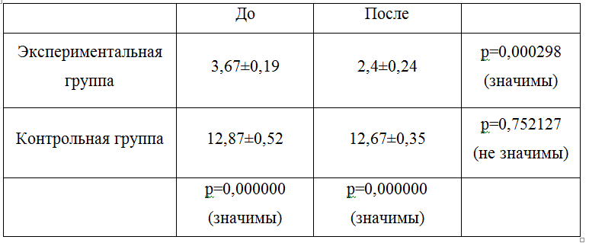
Значимость изменения индекса Руффье до и после эксперимента в контрольной и экспериментальной группах

Slide 16
ВЫВОД
Использование системы мониторинга позволяет эффективно оценить результаты внедрения здоровьесберегающих технологий в школе.
На примере обучающихся муниципальной общеобразовательной школы №3 было выявлено, что внедрение здоровьесберегающих технологий позитивно влияют на процесс формирования здорового образа жизни школьников.

Slide 17
Спасибо за внимание!

